Slide 1
Asociačné pravidlá

Slide 2
Asociačné pravidlá
Základné pojmy
Dolovanie asociačných vzorov, resp. asociačných pravidiel znamená:
Hľadanie frekventovaných a zaujímavých asociácií (korelácií alebo kauzálnych vzťahov) medzi skupinou atribútov v dátach
Pravidlá vo forme “Telo -> Hlava”
Tento problém je klasicky definovaný v kontexte transakčných dát zo supermarketu, v ktorých sa hľadajú často spolu nakupované skupiny tovarov
Avšak tento problém bol zovšeobecnený na mnohé iné typy dát

Slide 3
Asociačné pravidlá
Aplikácie
Analýza nákupného košíka - teda klasický problém z ktorého pochádza aj terminológia: transakcie, (frekventovaná) položková množina
pre podporu rozhodovacích procesov v obchode (krížový marketing, rozmiestnenie tovarov v obchode, návrh katalógov a pod.)
kupuje(x, “pampersky”) -> kupuje(x, “pivo”) resp. jednoduchšie: pampersky -> pivo
Dolovanie v textoch – hľadanie často sa spolu vyskytujúcich slov (príp. identifikácia fráz)
Zovšeobecnenie pre dáta so závislosťami, napr. časové rady, sekvenčné dáta (napr. webové logy) ...

Slide 4
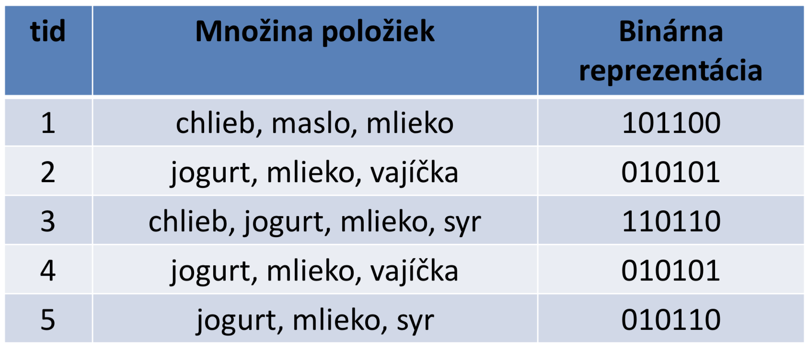
Asociačné pravidlá
Transakčná DB

Slide 5
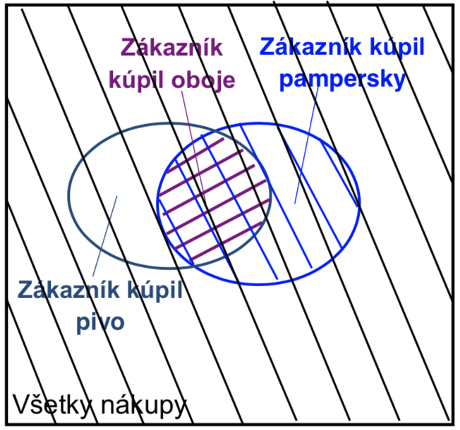
Asociačné pravidlá
Podpora a Spoľahlivosť
Majme asociačné pravidlo:
Zákazník kúpil pampersky -> zákazník kúpil pivo
Podpora - pravdepodobnosť výskytu oboch tovarov súčasne
Spoľahlivosť- podmienená pravdepodobnosť, že zákazník kúpil pivo, ak kúpil aj pampersky
Zvykne sa počítať aj Lift ako: podpora(predpoklad, záver)/(podpora(predpoklad)*podpora(záver))

Slide 6
Asociačné pravidlá
Aplikácie
Celkový rámec pre generovanie asociačných pravidiel pozostáva z 2 fáz, zodpovedajúcich dvom kritériám, ktoré podľa definície musia byť splnené:
V prvej fáze sa generujú všetky frekventované množiny položiek spĺňajúce prah minimálnej podpory
V druhej fáze sa generujú také asociačné pravidlá z frekventovaných množín položiek, ktoré spĺňajú podmienku napr. minimálnej spoľahlivosti

